Slide 1
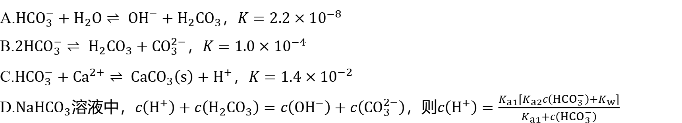
1.［浙江2025年1月·15，3分］$25 ℃$时，$H_{2}{CO}_{3}$的电离常数$K_{a1}=4.5×{10}^{−7}$ ，
$K_{a2}=4.7×{10}^{−11}$；$K_{sp}\left({CaCO}_{3}\right)=3.4×{10}^{−9}$ 。下列描述不正确的是( )
D
A.$\left.{HCO}_{3}^{−}+H_{2}O⇌ {OH}^{−}+H_{2}{CO}_{3}\right.$，$K=2.2×{10}^{−8}$
B.$\left.2{HCO}_{3}^{−}⇌ H_{2}{CO}_{3}+{CO}_{3}^{2−}\right.$，$K=1.0×{10}^{−4}$
C.$\left.{HCO}_{3}^{−}+{Ca}^{2+}⇌ {CaCO}_{3}\left(s\right)+H^{+}\right.$，$K=1.4×{10}^{−2}$
D.${NaHCO}_{3}$溶液中，$c\left(H^{+}\right)+c\left(H_{2}{CO}_{3}\right)=c\left({OH}^{−}\right)+c\left({CO}_{3}^{2−}\right)$，则$c\left(H^{+}\right)=\frac{K_{a1}[K_{a2}c\left({HCO}_{3}^{−}\right)+K_{w}]}{K_{a1}+c\left({HCO}_{3}^{−}\right)}$

Slide 3
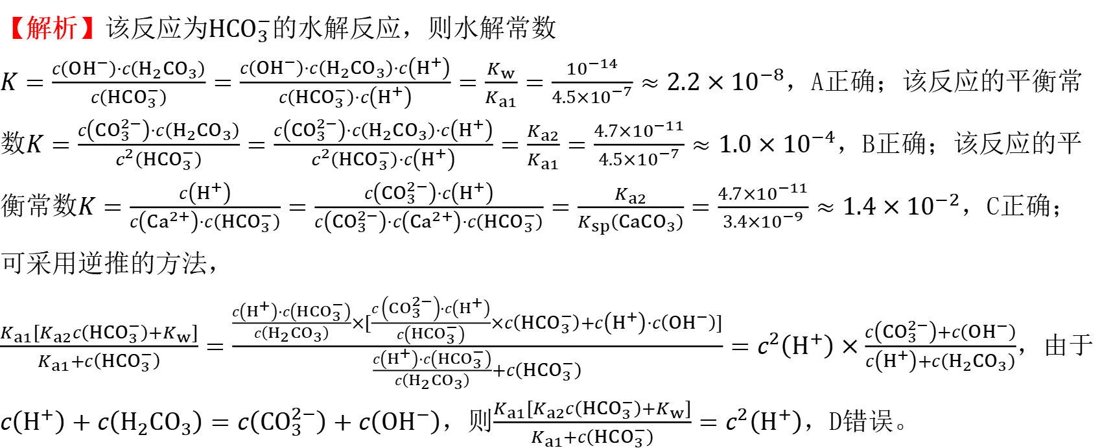
【解析】该反应为${HCO}_{3}^{−}$ 的水解反应，则水解常数
$K=\frac{c\left({OH}^{−}\right)⋅c\left(H_{2}{CO}_{3}\right)}{c\left({HCO}_{3}^{−}\right)}=\frac{c\left({OH}^{−}\right)⋅c\left(H_{2}{CO}_{3}\right)⋅c\left(H^{+}\right)}{c\left({HCO}_{3}^{−}\right)⋅c\left(H^{+}\right)}=\frac{K_{w}}{K_{a1}}=\frac{{10}^{−14}}{4.5×{10}^{−7}}≈2.2×{10}^{−8}$ ，A正确；该反应的平衡常
数$K=\frac{c\left({CO}_{3}^{2−}\right)⋅c\left(H_{2}{CO}_{3}\right)}{c^{2}\left({HCO}_{3}^{−}\right)}=\frac{c\left({CO}_{3}^{2−}\right)⋅c\left(H_{2}{CO}_{3}\right)⋅c\left(H^{+}\right)}{c^{2}\left({HCO}_{3}^{−}\right)⋅c\left(H^{+}\right)}=\frac{K_{a2}}{K_{a1}}=\frac{4.7×{10}^{−11}}{4.5×{10}^{−7}}≈1.0×{10}^{−4}$ ，B正确；该反应的平
衡常数$K=\frac{c\left(H^{+}\right)}{c\left({Ca}^{2+}\right)⋅c\left({HCO}_{3}^{−}\right)}=\frac{c\left({CO}_{3}^{2−}\right)⋅c\left(H^{+}\right)}{c\left({CO}_{3}^{2−}\right)⋅c\left({Ca}^{2+}\right)⋅c\left({HCO}_{3}^{−}\right)}=\frac{K_{a2}}{K_{sp}\left({CaCO}_{3}\right)}=\frac{4.7×{10}^{−11}}{3.4×{10}^{−9}}≈1.4×{10}^{−2}$ ，C正确；
可采用逆推的方法，
$\frac{K_{a1}[K_{a2}c\left({HCO}_{3}^{−}\right)+K_{w}]}{K_{a1}+c\left({HCO}_{3}^{−}\right)}=\frac{\frac{c\left(H^{+}\right)⋅c\left({HCO}_{3}^{−}\right)}{c\left(H_{2}{CO}_{3}\right)}×[\frac{c\left({CO}_{3}^{2−}\right)⋅c\left(H^{+}\right)}{c\left({HCO}_{3}^{−}\right)}×c\left({HCO}_{3}^{−}\right)+c\left(H^{+}\right)⋅c\left({OH}^{−}\right)]}{\frac{c\left(H^{+}\right)⋅c\left({HCO}_{3}^{−}\right)}{c\left(H_{2}{CO}_{3}\right)}+c\left({HCO}_{3}^{−}\right)}=c^{2}\left(H^{+}\right)×\frac{c\left({CO}_{3}^{2−}\right)+c\left({OH}^{−}\right)}{c\left(H^{+}\right)+c\left(H_{2}{CO}_{3}\right)}$ ，由于
$c\left(H^{+}\right)+c\left(H_{2}{CO}_{3}\right)=c\left({CO}_{3}^{2−}\right)+c\left({OH}^{−}\right)$，则$\frac{K_{a1}[K_{a2}c\left({HCO}_{3}^{−}\right)+K_{w}]}{K_{a1}+c\left({HCO}_{3}^{−}\right)}=c^{2}\left(H^{+}\right)$ ，D错误。

Slide 4
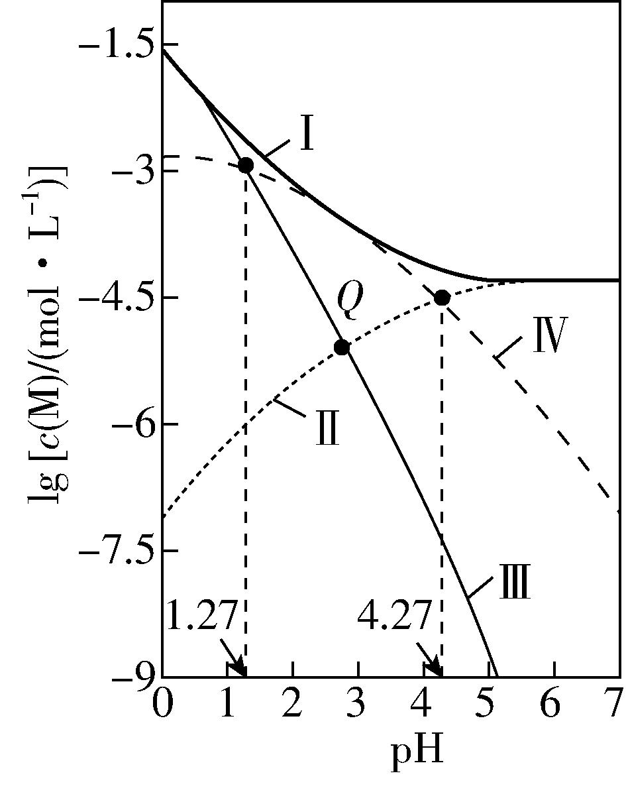
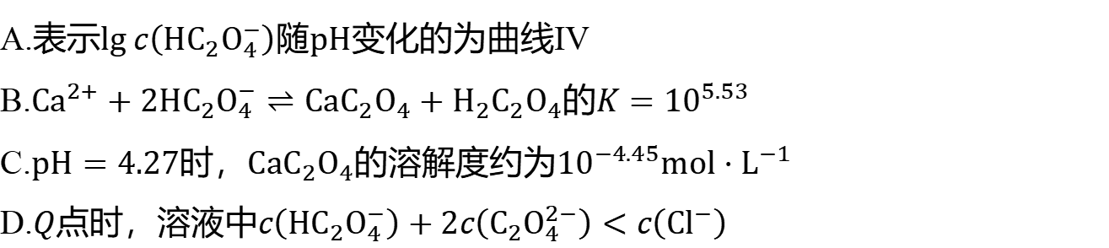
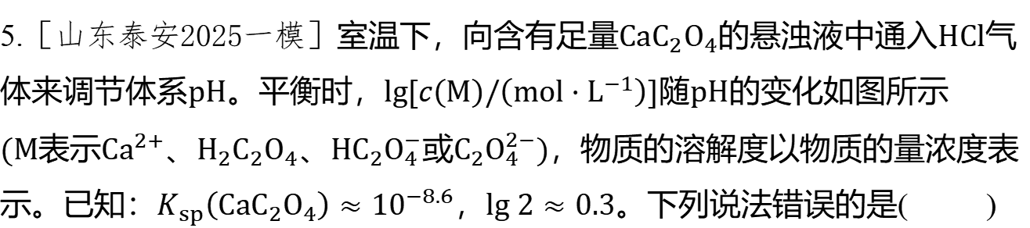
5.［山东泰安2025一模］室温下，向含有足量${CaC}_{2}O_{4}$的悬浊液中通入$HCl$ 气
体来调节体系$pH$。平衡时，$lg[c\left(M\right)/\left(mol⋅L^{−1}\right)]$随$pH$的变化如图所示
$(M$表示${Ca}^{2+}$、$H_{2}C_{2}O_{4}$、${HC}_{2}O_{4}^{−}$或$C_{2}O_{4}^{2−})$ ，物质的溶解度以物质的量浓度表
示。已知：$K_{sp}\left({CaC}_{2}O_{4}\right)≈{10}^{−8.6}$，$lg 2≈0.3$ 。下列说法错误的是( )
A.表示$lg c\left({HC}_{2}O_{4}^{−}\right)$随$pH$ 变化的为曲线Ⅳ
B.$\left.{Ca}^{2+}+2{HC}_{2}O_{4}^{−}⇌{CaC}_{2}O_{4}+H_{2}C_{2}O_{4}\right.$的$K={10}^{5.53}$
C.$pH=4.27$时，${CaC}_{2}O_{4}$的溶解度约为${10}^{−4.45}mol⋅L^{−1}$
D.$Q$点时，溶液中$c\left({HC}_{2}O_{4}^{−}\right)+2c\left(C_{2}O_{4}^{2−}\right)<c\left({Cl}^{−}\right)$

Slide 5
5.［山东泰安2025一模］室温下，向含有足量${CaC}_{2}O_{4}$的悬浊液中通入$HCl$ 气
体来调节体系$pH$。平衡时，$lg[c\left(M\right)/\left(mol⋅L^{−1}\right)]$随$pH$的变化如图所示
$(M$表示${Ca}^{2+}$、$H_{2}C_{2}O_{4}$、${HC}_{2}O_{4}^{−}$或$C_{2}O_{4}^{2−})$ ，物质的溶解度以物质的量浓度表
示。已知：$K_{sp}\left({CaC}_{2}O_{4}\right)≈{10}^{−8.6}$，$lg 2≈0.3$ 。下列说法错误的是( )
A.表示$lg c\left({HC}_{2}O_{4}^{−}\right)$随$pH$ 变化的为曲线Ⅳ
B.$\left.{Ca}^{2+}+2{HC}_{2}O_{4}^{−}⇌{CaC}_{2}O_{4}+H_{2}C_{2}O_{4}\right.$的$K={10}^{5.53}$
C.$pH=4.27$时，${CaC}_{2}O_{4}$的溶解度约为${10}^{−4.45}mol⋅L^{−1}$
D.$Q$点时，溶液中$c\left({HC}_{2}O_{4}^{−}\right)+2c\left(C_{2}O_{4}^{2−}\right)<c\left({Cl}^{−}\right)$

Slide 6
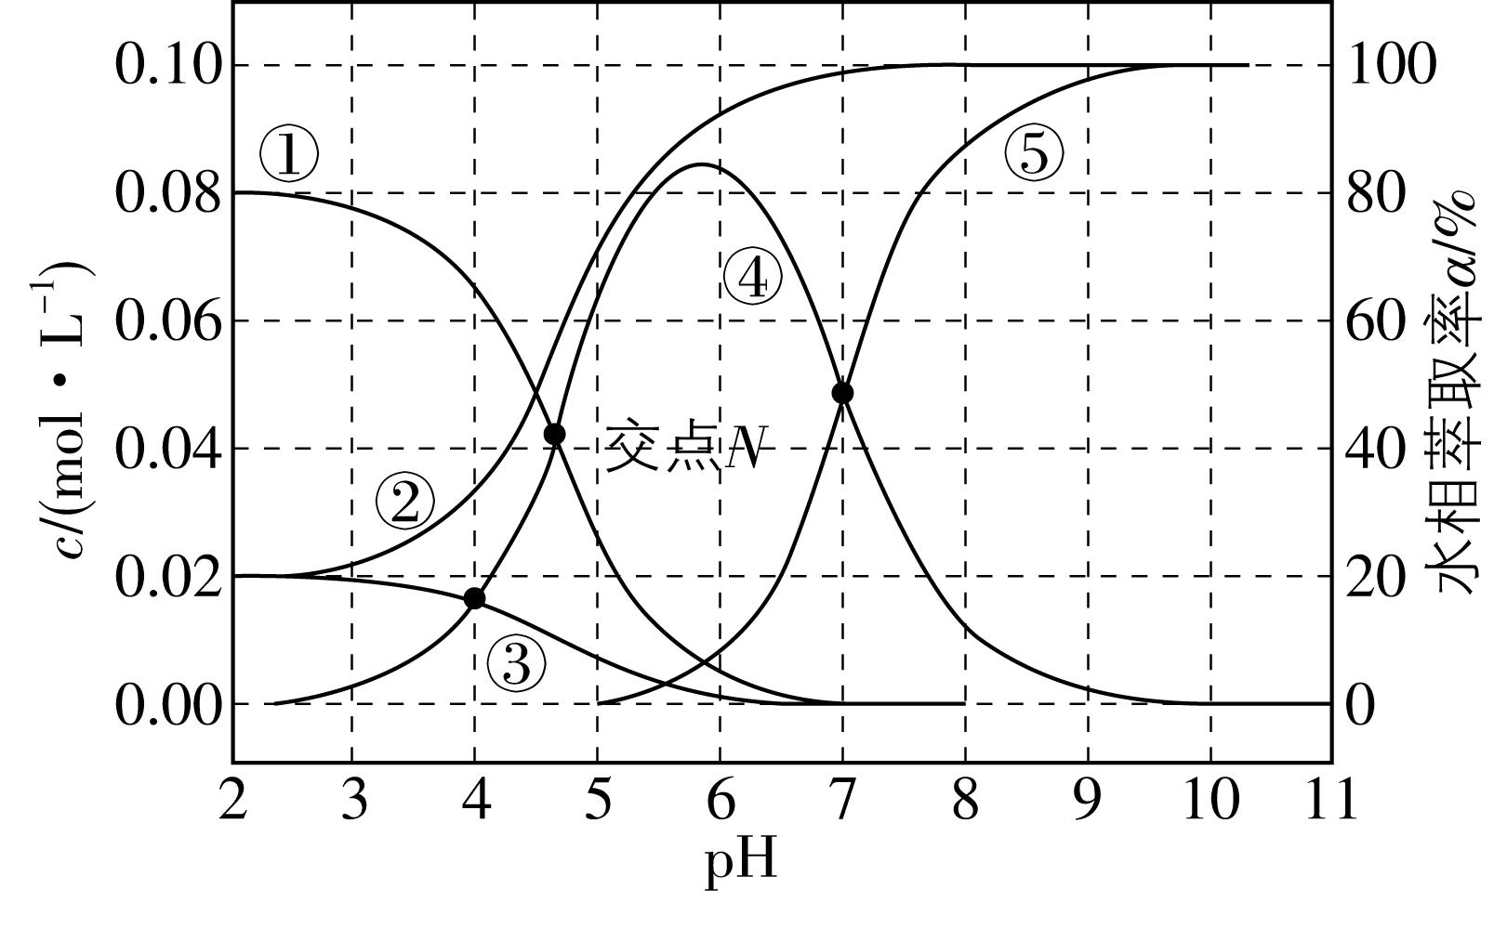
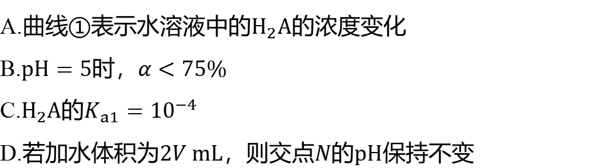
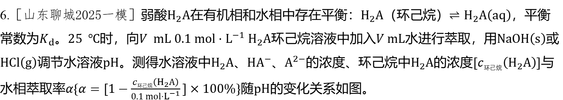
6.［山东聊城2025一模］弱酸$H_{2}A$在有机相和水相中存在平衡：$H_{2}A$（环己烷）$\left.⇌H_{2}A\left(aq\right)\right.$ ，平衡
常数为$K_{d}$。$25 ℃$时，向$V mL 0.1 mol⋅L^{−1} H_{2}A$环己烷溶液中加入$V mL$水进行萃取，用$NaOH\left(s\right)$ 或
$HCl\left(g\right)$调节水溶液$pH$。测得水溶液中$H_{2}A$、${HA}^{−}$、$A^{2−}$的浓度、环己烷中$H_{2}A$的浓度$[c_{环己烷}\left(H_{2}A\right)]$ 与
水相萃取率$α\{α=[1−\frac{c_{环己烷}\left(H_{2}A\right)}{0.1 mol⋅L^{−1}}]×100\%\}$随$pH$ 的变化关系如图。
已知：$①H_{2}A$ 在环己烷中不电离；②忽略体积变化。
下列说法不正确的是( )
A
A.曲线①表示水溶液中的$H_{2}A$ 的浓度变化
B.$pH=5$时，$α<75\%$
C.$H_{2}A$的$K_{a1}={10}^{−4}$
D.若加水体积为$2V mL$，则交点$N$的$pH$ 保持不变

Slide 7
6.［山东聊城2025一模］弱酸$H_{2}A$在有机相和水相中存在平衡：$H_{2}A$（环己烷）$\left.⇌H_{2}A\left(aq\right)\right.$ ，平衡
常数为$K_{d}$。$25 ℃$时，向$V mL 0.1 mol⋅L^{−1} H_{2}A$环己烷溶液中加入$V mL$水进行萃取，用$NaOH\left(s\right)$ 或
$HCl\left(g\right)$调节水溶液$pH$。测得水溶液中$H_{2}A$、${HA}^{−}$、$A^{2−}$的浓度、环己烷中$H_{2}A$的浓度$[c_{环己烷}\left(H_{2}A\right)]$ 与
水相萃取率$α\{α=[1−\frac{c_{环己烷}\left(H_{2}A\right)}{0.1 mol⋅L^{−1}}]×100\%\}$随$pH$ 的变化关系如图。
已知：$①H_{2}A$ 在环己烷中不电离；②忽略体积变化。
下列说法不正确的是( )
A
A.曲线①表示水溶液中的$H_{2}A$ 的浓度变化
B.$pH=5$时，$α<75\%$
C.$H_{2}A$的$K_{a1}={10}^{−4}$
D.若加水体积为$2V mL$，则交点$N$的$pH$ 保持不变

Slide 8
6.［山东聊城2025一模］弱酸$H_{2}A$在有机相和水相中存在平衡：$H_{2}A$（环己烷）$\left.⇌H_{2}A\left(aq\right)\right.$ ，平衡
常数为$K_{d}$。$25 ℃$时，向$V mL 0.1 mol⋅L^{−1} H_{2}A$环己烷溶液中加入$V mL$水进行萃取，用$NaOH\left(s\right)$ 或
$HCl\left(g\right)$调节水溶液$pH$。测得水溶液中$H_{2}A$、${HA}^{−}$、$A^{2−}$的浓度、环己烷中$H_{2}A$的浓度$[c_{环己烷}\left(H_{2}A\right)]$ 与
水相萃取率$α\{α=[1−\frac{c_{环己烷}\left(H_{2}A\right)}{0.1 mol⋅L^{−1}}]×100\%\}$随$pH$ 的变化关系如图。
已知：$①H_{2}A$ 在环己烷中不电离；②忽略体积变化。
下列说法不正确的是( )
A
A.曲线①表示水溶液中的$H_{2}A$ 的浓度变化
B.$pH=5$时，$α<75\%$
C.$H_{2}A$的$K_{a1}={10}^{−4}$
D.若加水体积为$2V mL$，则交点$N$的$pH$ 保持不变

Slide 10
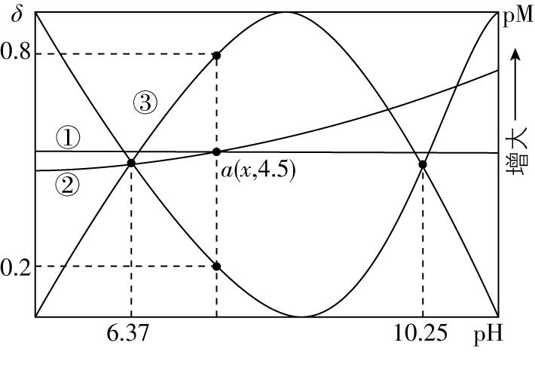
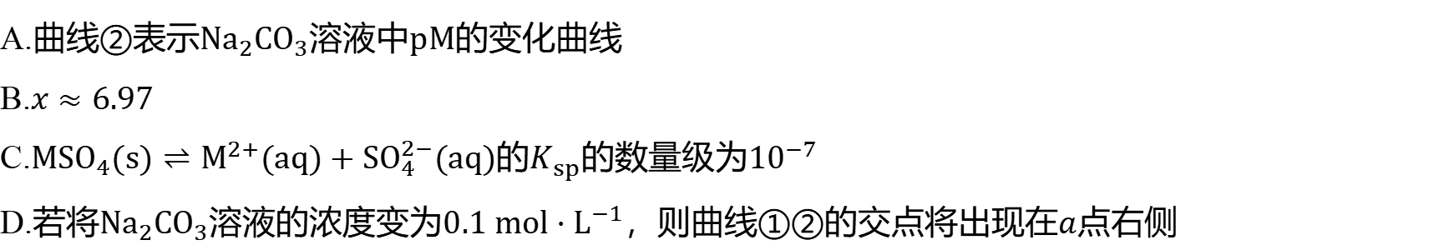
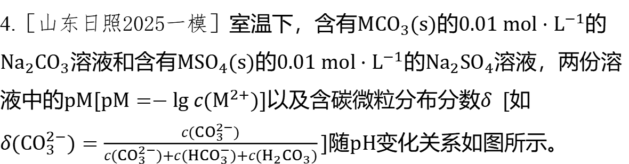
4.［山东日照2025一模］室温下，含有${MCO}_{3}(s)$的$0.01 mol⋅L^{−1}$ 的
${Na}_{2}{CO}_{3}$溶液和含有${MSO}_{4}(s)$的$0.01 mol⋅L^{−1}$的${Na}_{2}{SO}_{4}$ 溶液，两份溶
液中的$pM[pM=−lg c(M^{2+})]$以及含碳微粒分布分数$δ$ $[$ 如
$δ({CO}_{3}^{2−})=\frac{c({CO}_{3}^{2−})}{c({CO}_{3}^{2−})+c({HCO}_{3}^{−})+c(H_{2}{CO}_{3})}]$随$pH$ 变化关系如图所示。
已知：$①M^{2+}$不水解；$②{10}^{0.6}≈4$ 。
D
下列说法错误的是( )
A.曲线②表示${Na}_{2}{CO}_{3}$溶液中$pM$ 的变化曲线
B.$x≈6.97$
C.$\left.{MSO}_{4}(s)⇌M^{2+}(aq)+{SO}_{4}^{2−}(aq)\right.$的$K_{sp}$的数量级为${10}^{−7}$
D.若将${Na}_{2}{CO}_{3}$溶液的浓度变为$0.1 mol⋅L^{−1}$，则曲线①②的交点将出现在$a$ 点右侧

Slide 11
4.［山东日照2025一模］室温下，含有${MCO}_{3}(s)$的$0.01 mol⋅L^{−1}$ 的
${Na}_{2}{CO}_{3}$溶液和含有${MSO}_{4}(s)$的$0.01 mol⋅L^{−1}$的${Na}_{2}{SO}_{4}$ 溶液，两份溶
液中的$pM[pM=−lg c(M^{2+})]$以及含碳微粒分布分数$δ$ $[$ 如
$δ({CO}_{3}^{2−})=\frac{c({CO}_{3}^{2−})}{c({CO}_{3}^{2−})+c({HCO}_{3}^{−})+c(H_{2}{CO}_{3})}]$随$pH$ 变化关系如图所示。
已知：$①M^{2+}$不水解；$②{10}^{0.6}≈4$ 。
D
下列说法错误的是( )
A.曲线②表示${Na}_{2}{CO}_{3}$溶液中$pM$ 的变化曲线
B.$x≈6.97$
C.$\left.{MSO}_{4}(s)⇌M^{2+}(aq)+{SO}_{4}^{2−}(aq)\right.$的$K_{sp}$的数量级为${10}^{−7}$
D.若将${Na}_{2}{CO}_{3}$溶液的浓度变为$0.1 mol⋅L^{−1}$，则曲线①②的交点将出现在$a$ 点右侧

Slide 13
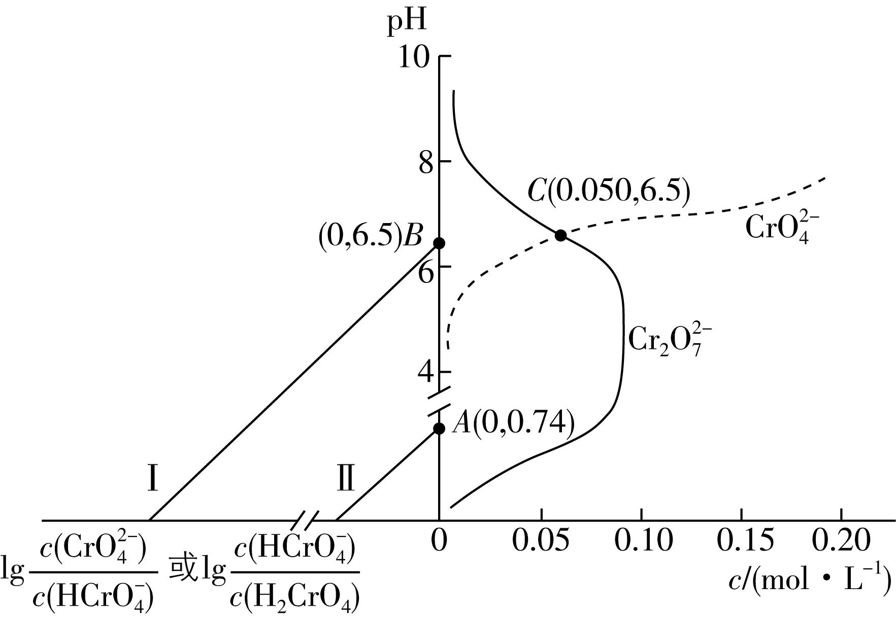
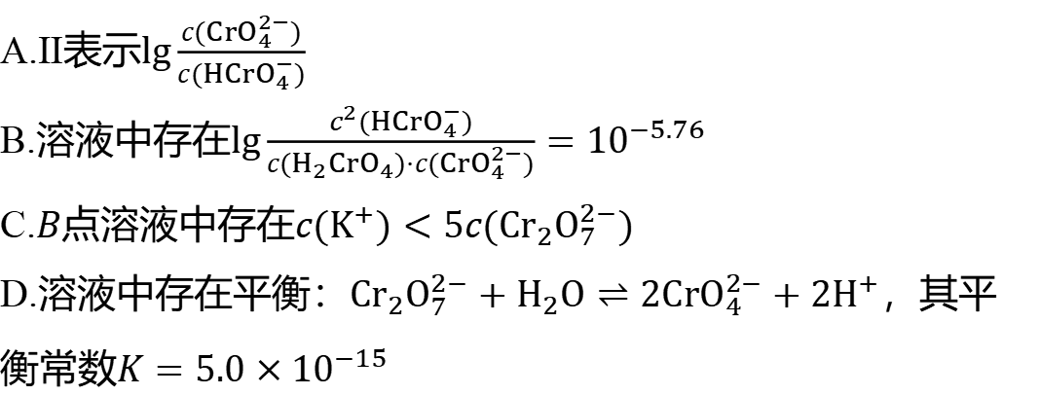
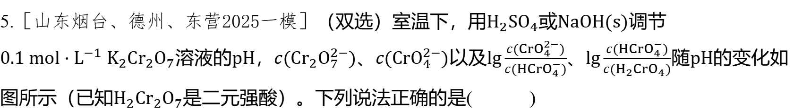
5.［山东烟台、德州、东营2025一模］（双选）室温下，用$H_{2}{SO}_{4}$或$NaOH(s)$ 调节
$0.1 mol⋅L^{−1} K_{2}{Cr}_{2}O_{7}$溶液的$pH$，$c({Cr}_{2}O_{7}^{2−})$、$c({CrO}_{4}^{2−})$以及$lg\frac{c({CrO}_{4}^{2−})}{c({HCrO}_{4}^{−})}$、$lg\frac{c({HCrO}_{4}^{−})}{c(H_{2}{CrO}_{4})}$随$pH$ 的变化如
图所示（已知$H_{2}{Cr}_{2}O_{7}$ 是二元强酸）。下列说法正确的是( )
A.Ⅱ表示$lg\frac{c({CrO}_{4}^{2−})}{c({HCrO}_{4}^{−})}$
B.溶液中存在$lg\frac{c^{2}({HCrO}_{4}^{−})}{c(H_{2}{CrO}_{4})⋅c({CrO}_{4}^{2−})}={10}^{−5.76}$
C.$B$点溶液中存在$c(K^{+})<5c({Cr}_{2}O_{7}^{2−})$
D.溶液中存在平衡：$\left.{Cr}_{2}O_{7}^{2−}+H_{2}O⇌2{CrO}_{4}^{2−}+2H^{+}\right.$ ，其平
衡常数$K=5.0×{10}^{−15}$
CD

Slide 14
5.［山东烟台、德州、东营2025一模］（双选）室温下，用$H_{2}{SO}_{4}$或$NaOH(s)$ 调节
$0.1 mol⋅L^{−1} K_{2}{Cr}_{2}O_{7}$溶液的$pH$，$c({Cr}_{2}O_{7}^{2−})$、$c({CrO}_{4}^{2−})$以及$lg\frac{c({CrO}_{4}^{2−})}{c({HCrO}_{4}^{−})}$、$lg\frac{c({HCrO}_{4}^{−})}{c(H_{2}{CrO}_{4})}$随$pH$ 的变化如
图所示（已知$H_{2}{Cr}_{2}O_{7}$ 是二元强酸）。下列说法正确的是( )
A.Ⅱ表示$lg\frac{c({CrO}_{4}^{2−})}{c({HCrO}_{4}^{−})}$
B.溶液中存在$lg\frac{c^{2}({HCrO}_{4}^{−})}{c(H_{2}{CrO}_{4})⋅c({CrO}_{4}^{2−})}={10}^{−5.76}$
C.$B$点溶液中存在$c(K^{+})<5c({Cr}_{2}O_{7}^{2−})$
D.溶液中存在平衡：$\left.{Cr}_{2}O_{7}^{2−}+H_{2}O⇌2{CrO}_{4}^{2−}+2H^{+}\right.$ ，其平
衡常数$K=5.0×{10}^{−15}$
CD

Slide 16
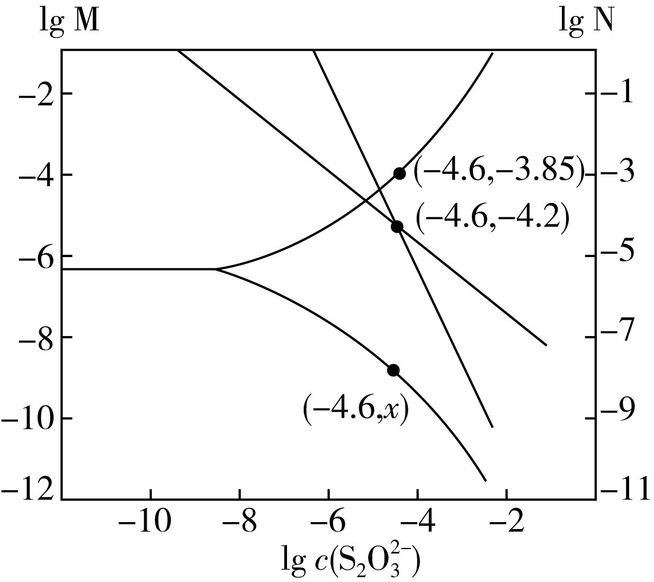
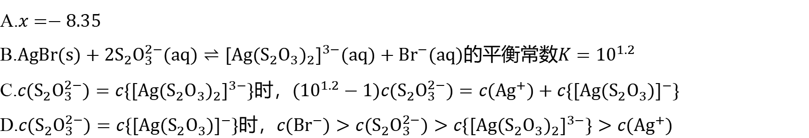
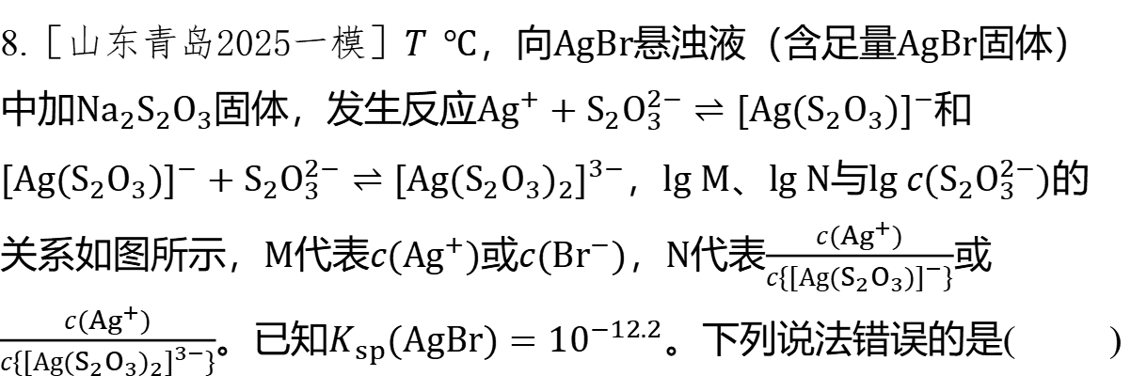
8.［山东青岛2025一模］$T ℃$，向$AgBr$悬浊液（含足量$AgBr$ 固体）
中加${Na}_{2}S_{2}O_{3}$固体，发生反应$\left.{Ag}^{+}+S_{2}O_{3}^{2−}⇌[Ag(S_{2}O_{3})]^{−}\right.$ 和
$\left.[Ag(S_{2}O_{3})]^{−}+S_{2}O_{3}^{2−}⇌[Ag(S_{2}O_{3})_{2}]^{3−}\right.$，$lg M$、$lg N$与$lg c(S_{2}O_{3}^{2−})$ 的
关系如图所示，$M$代表$c({Ag}^{+})$或$c({Br}^{−})$，$N$代表$\frac{c({Ag}^{+})}{c\{[Ag(S_{2}O_{3})]^{−}\}}$ 或
$\frac{c({Ag}^{+})}{c\{[Ag(S_{2}O_{3})_{2}]^{3−}\}}$。已知$K_{sp}(AgBr)={10}^{−12.2}$ 。下列说法错误的是( )
A.$x=−8.35$
B.$\left.AgBr(s)+2S_{2}O_{3}^{2−}(aq)⇌{[Ag(S_{2}O_{3})_{2}]}^{3−}(aq)+{Br}^{−}(aq)\right.$的平衡常数$K={10}^{1.2}$
C.$c(S_{2}O_{3}^{2−})=c\{{[Ag(S_{2}O_{3})_{2}]}^{3−}\}$时，$({10}^{1.2}−1)c(S_{2}O_{3}^{2−})=c({Ag}^{+})+c\{[Ag(S_{2}O_{3})]^{−}\}$
D.$c(S_{2}O_{3}^{2−})=c\{[Ag(S_{2}O_{3})]^{−}\}$时，$c({Br}^{−})>c(S_{2}O_{3}^{2−})>c\{{[Ag(S_{2}O_{3})_{2}]}^{3−}\}>c({Ag}^{+})$

Slide 17
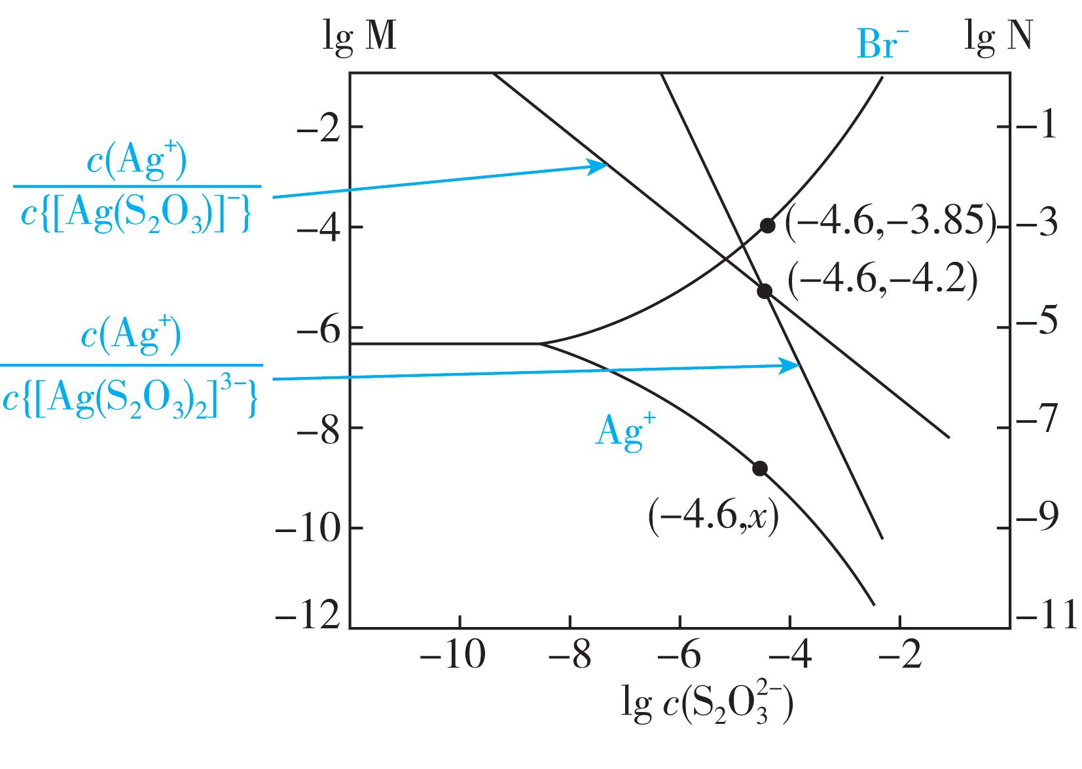
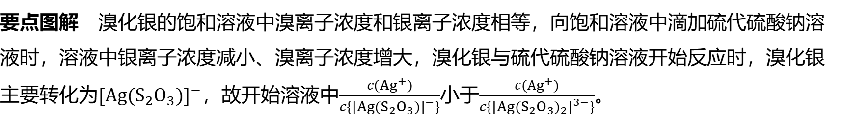
要点图解 溴化银的饱和溶液中溴离子浓度和银离子浓度相等，向饱和溶液中滴加硫代硫酸钠溶
液时，溶液中银离子浓度减小、溴离子浓度增大，溴化银与硫代硫酸钠溶液开始反应时，溴化银
主要转化为${[Ag(S_{2}O_{3})]}^{−}$，故开始溶液中$\frac{{c(Ag}^{+})}{{c\{[Ag(S}_{2}O_{3})]^{−}\}}$小于$\frac{c(Ag^{+})}{{c\{[Ag(S}_{2}O_{3})_{2}]^{3−}\}}$ 。

